Slide 1
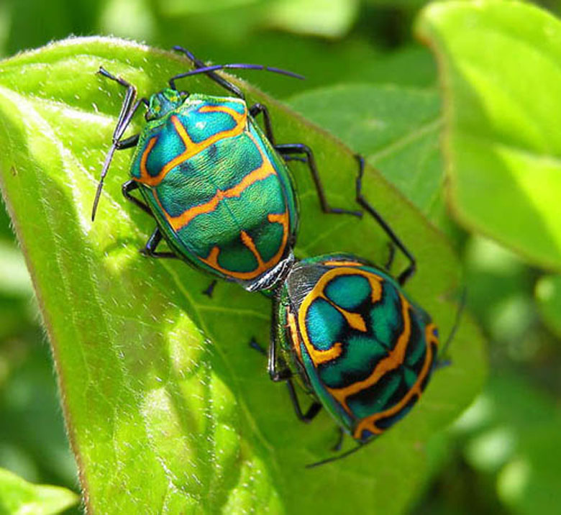
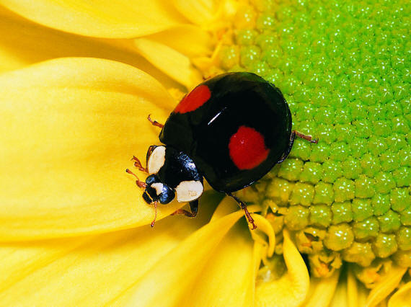
Разноцветные жуки

Slide 2
Загадка
Красный с пятнами жучок Сел на тоненький сучок. На кусточке у забора Он похож на мухомора, Лишь у пятен чёрный цвет, А других отличий нет. Тли и клещи куст калечат, А жучок его полечит. Урожай хороший там Где поможет он кустам. Съест вредителей всех ловко. Кто он?

Slide 3
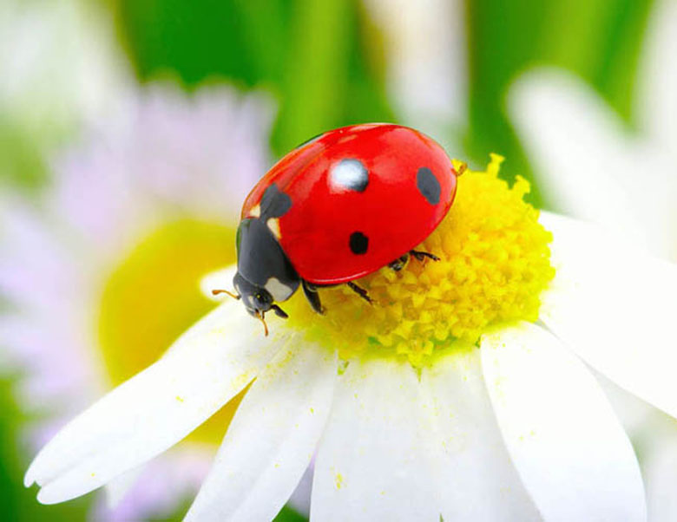

Slide 4
В лесу муравьишки- муравьи Живут своим трудом, У них обычаи свои И муравейник –дом. Миролюбивые жильцы Без дела не сидят: С утра на пост бегут бойцы, А няньки в детский сад. Рабочий муравей спешит Тропинкой трудовой, С утра до вечера шуршит В траве и под листвой.

Slide 5
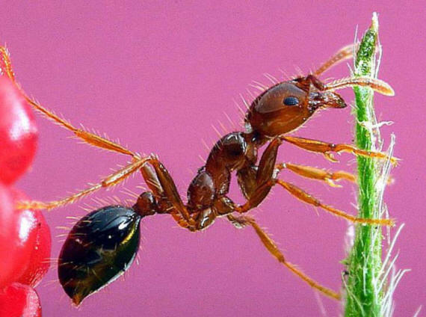

Slide 6
Стихотворение
Села пчёлка на цветок,
Опустила хоботок,
Подлетает к ней комар:
- Чего ищешь там?
-Нектар.
-А тебе не надоело?
-Не наскучило искать?
Нет! Тому, кто занят делом,
Просто некогда скучать!

Slide 7
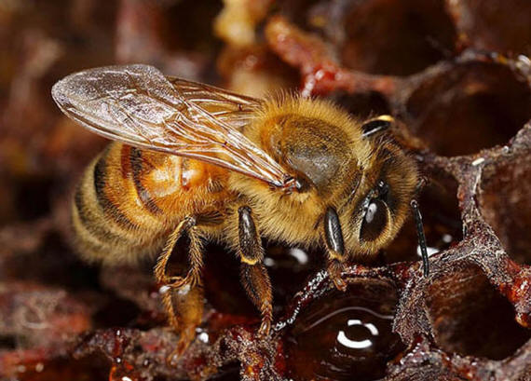

Slide 8
Загадка
На цветок, жужжа, садится, Чтоб нектаром насладиться, Он мохнатенький, как ель, На пчелу похожий …

Slide 9
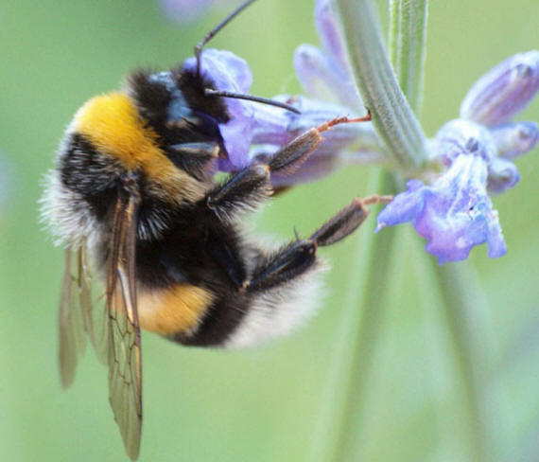

Slide 10
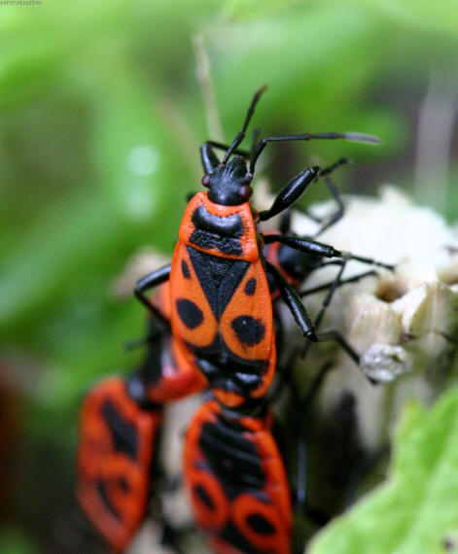
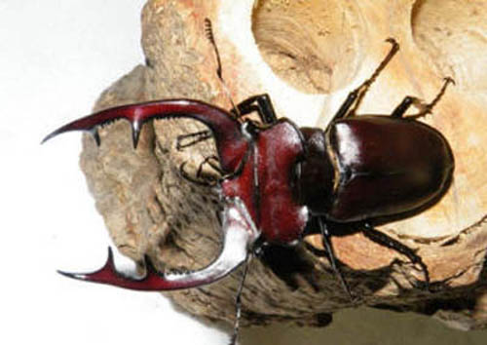
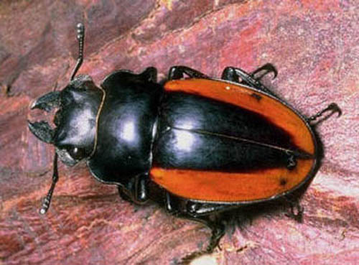
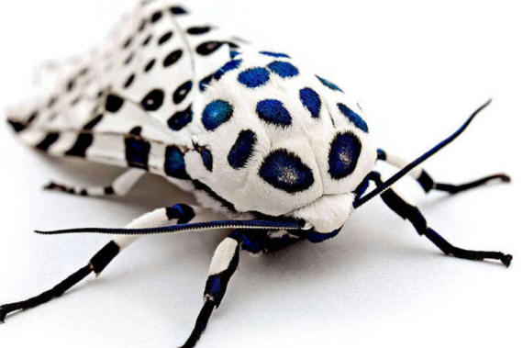

Slide 11
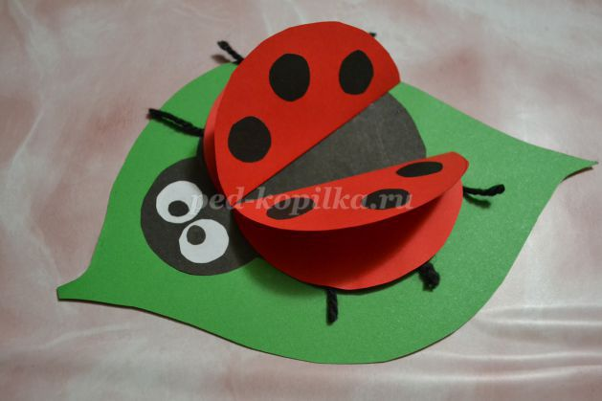
Изготовление божьей коровки

Slide 12
Удачи
Спасибо за внимание

